Slide 1
Capacitación PROMPT ENGINEERING
Juliana Castillo Araujo
Semillero CREINNG
Grupo EBATÉ
2-04-2024

Slide 2
Hola a todos! 👋🏻
Estudiante Ingeniería de Sistemas IX Semestre
Google WTM Ambassador
2022
GitHub Developer Program Member
2021
Autora Scopus
WITCOM 2023
Platzi Associate 2024
Ganadora 1mer Lugar Cybertech Woman 2023
Juliana Castillo Araujo
Juliana Castillo Araujo
@julianacastilloaraujo

Slide 3
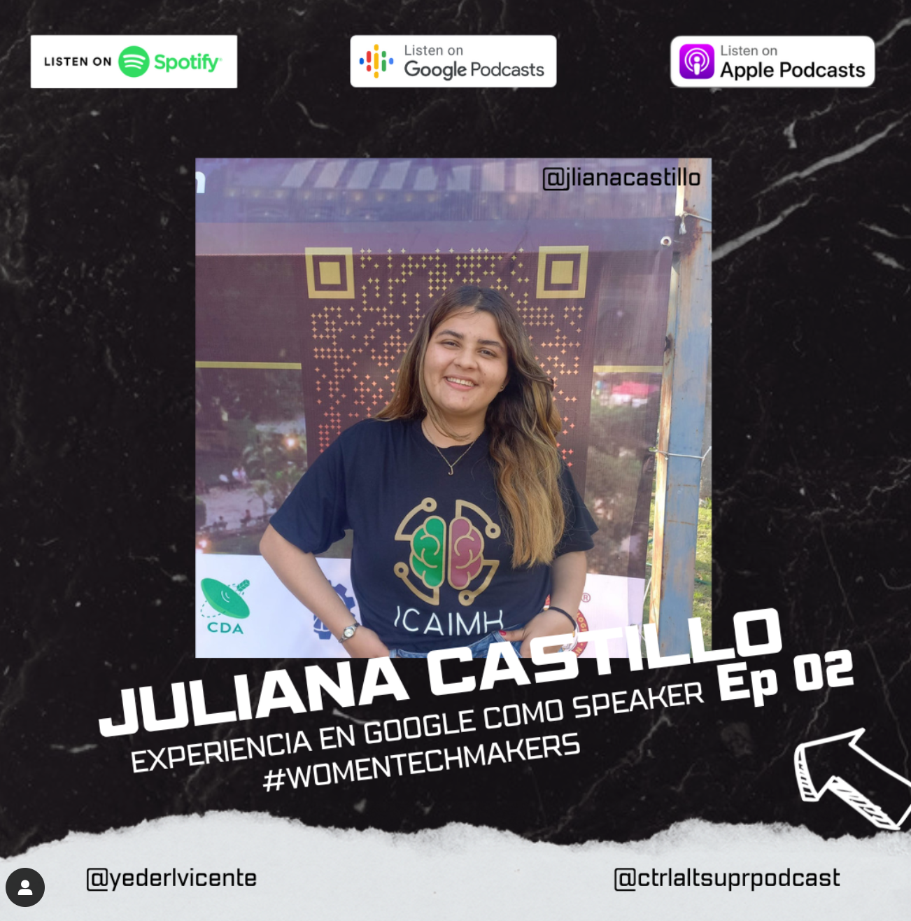
A lo largo de la carrera y del semillero CREINNG 📌

Slide 4
Tranqui, disfruta de esta capacitación

Slide 5
DISCLAIMER 1

Slide 7
DISCLAIMER 2

Slide 8
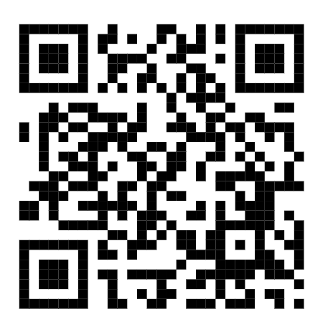
Plataforma Asistencia
Microsoft Forms Evaluación del evento

Slide 9
Ahora sí, iniciemos
BIENVENIDO/A

Slide 10
PROMPT ENGINEERING
Técnicas
Objetivos
Uso de modelos de IA
Entrada (Input) de texto
Fuente: Enrollify

Slide 11
PROMPT ENGINEERING
“Conjunto de técnicas y estrategias utilizadas para crear interacciones eficientes y significativas con las herramientas de IA generativa”
KeepCoding
2023
Fuente: Plataforme Theegg.ai

Slide 12
¿Y qué significa que esto?
NO más decir “TEXTO”
ahora dile PROMPT

Slide 13
Existe un montón de maneras de hacer Prompt
Text To Image
(Un texto a una imagen)
Text To Video
(Un texto a un video)
Text To Text
(Un texto a un texto)

Slide 14
Y todos los prompt tienen algo en común, su estructura
Instrucción
Contexto
Inputs
Outputs

Slide 15
Noviembre 2022 | Diciembre 2023
Open AI | Google
Elon Musk, Sam Altman, Ilya Sutskever, Greg Brockman | Google DeepMind
Capacidad de respuesta conversacionales concretas | Capacidad de respuesta más elaboradas y extensas

Slide 16
¿Qué podemos concluir de Prompt Engineering?

Slide 17
“ Prompt engineering no se trata solo de diseñar y desarrollar prompts. Abarca una amplia gama de habilidades y técnicas que son útiles para interactuar con LLM ”

Slide 18
Y eso es todo, puedes irte

Slide 19
Hey! Alto

Slide 20
Tu viniste hoy porque
Quieres aprender a utilizar la IA como un experto/a

Slide 21
Y…

Slide 22
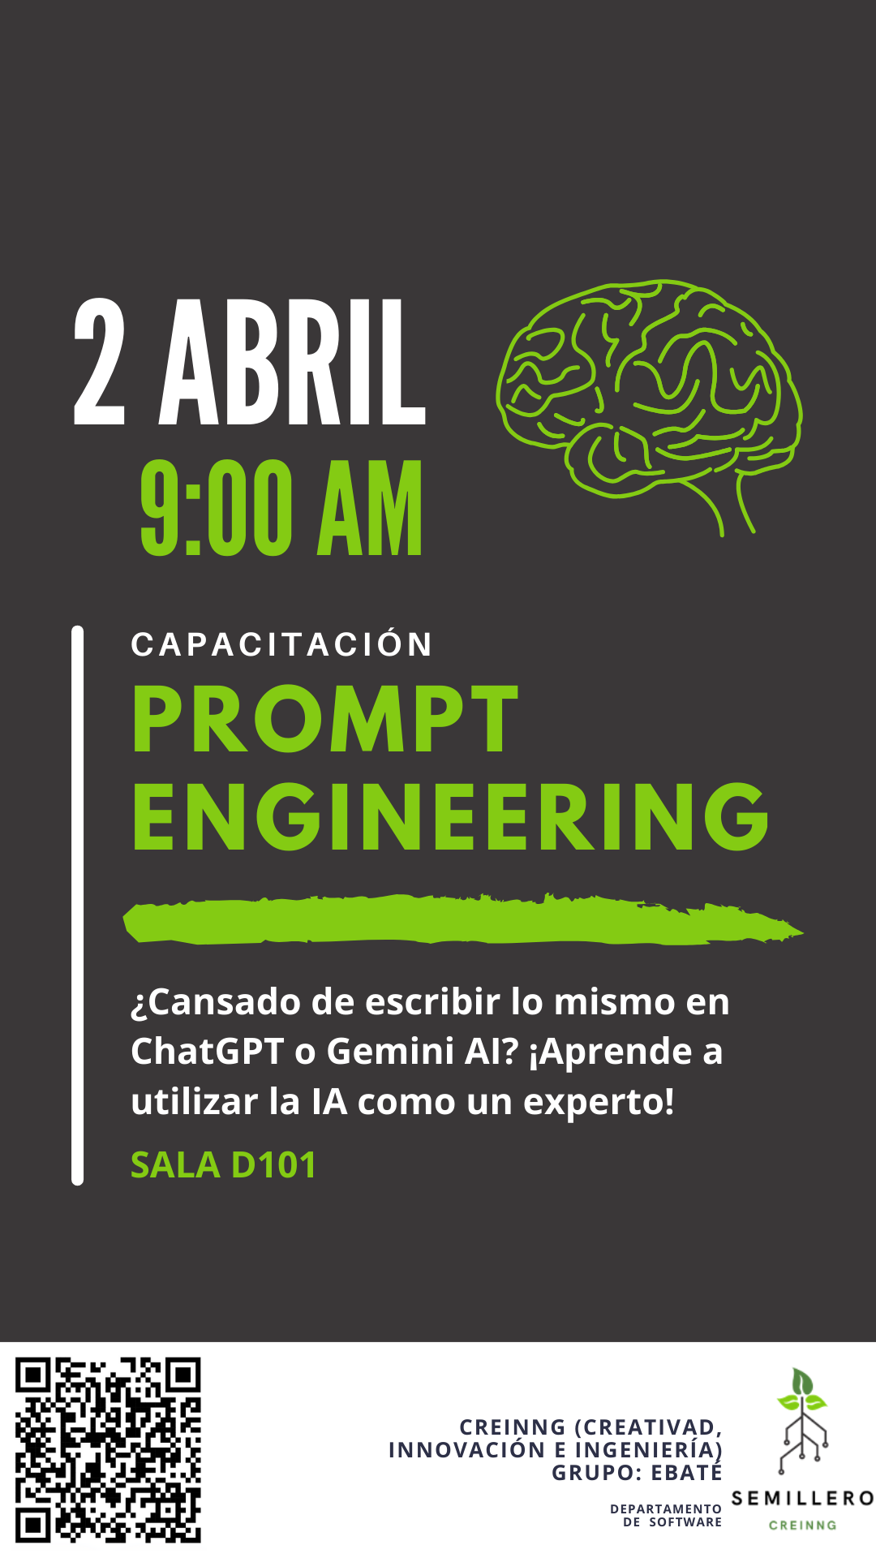
Seguramente tú…

Slide 23
Pero eso está bien
”Una impresionante capacidad para comprender el lenguaje natural y responder a consultas de manera precisa”
XR Marketing
2024

Slide 24
¿Pero sabes que no está bien?

Slide 25
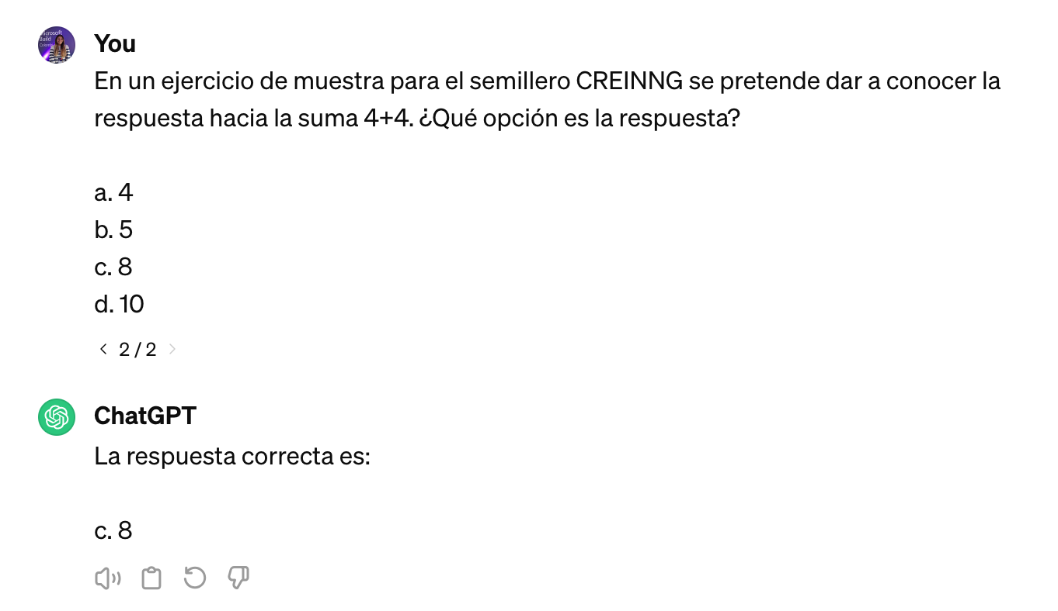
Que lo utilices para esto

Slide 26
¿Recuerdas esto?
Instrucción
Contexto
Inputs
Outputs

Slide 27
Instrucción o
Contexto o
Información
El desarrollo de la instrucción
Tarea especifica
¿Qué quieres que haga LLM?
Ellos no tienen la capacidad de deducir que es lo quieres

Slide 28
Inputs o
Outputs o
Aunque el prompt sea un imput este imput será un ejemplo
Contexto especifico
Ejemplos
Especificar la instrucción
Como quieres definir la salida
Estructura de tabla
Estructura mapa mental
Estructuras numerales
Estructura viñetas

Slide 29
Pues vamos a ponerlo en práctica 💪
Instrucción o
Contexto o
Input o
Output o

Slide 30
Cómo hacer PROMPT ENGINEERING como un/una experto/a

Slide 31
EN CIBERSEGURIDAD 🔐

Slide 32
Instrucción o Contexto o Input o Output o
Actúa como un experto en ciberseguridad.
Compara y contrasta las prácticas de seguridad en redes privadas
virtuales (VPN) y encriptación de extremo a
extremo en aplicaciones de mensajería instantánea,
como WhatsApp o Signal, y entrégame comparaciones en numerales.

Slide 33
EN DISEÑO Y VIDEOJUEGOS 🖼️

Slide 34
Instrucción o Contexto o Input o Output o
Actúa como un experto en diseño de videojuegos de simulación de camiones. Compara y contrasta dos juegos destacados en este género, como "Euro Truck Simulator 2" y "American Truck Simulator", y entrega las comparaciones en forma de lista numerada

Slide 35
EN PROGRAMACIÓN 👩‍💻

Slide 36
Instrucción o Contexto o Input o Output o
Actúa como un experto en programación. Compara y contrasta el lenguaje de programación Python con el lenguaje de programación C++, y entrega las comparaciones en forma de numeración.

Slide 37
Cómo hacer PROMPT ENGINEERING como un/una experto/a

Slide 38
VAMOS A APRENDER LO MÁS USADO EN PROMPT ENGINEERING CON LLM

Slide 39
ZERO-SHOT
ONE-SHOT

Slide 40
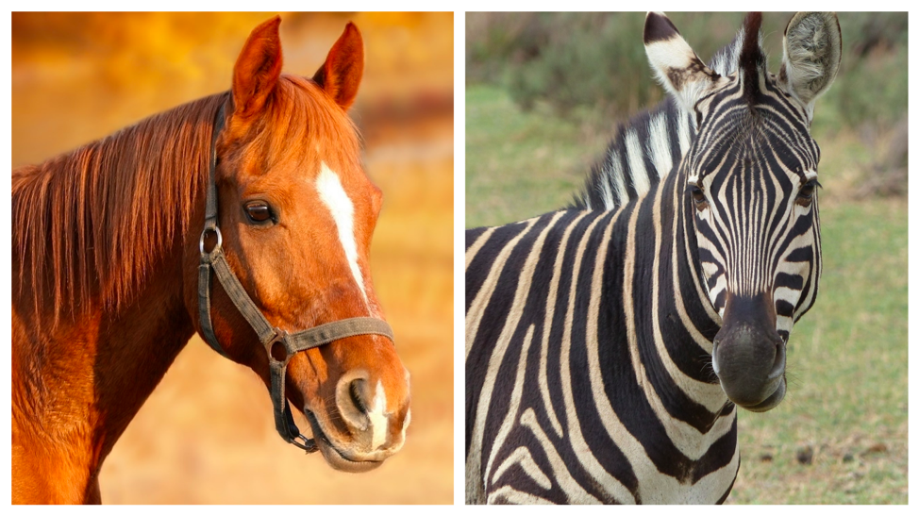
Como el modelo sin valerse de ningún ejemplo puede resolver un problema

Slide 41
ZERO-SHOT (Sin Ejemplos)
Como interactúa la IA con la base o información pero sin un ejemplo, este suele ser más difícil de generar el output

Slide 42
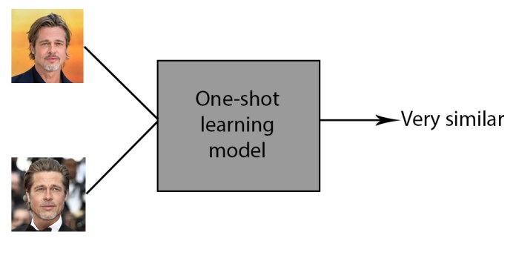
Todos los modelos tienen un mayor rendimiento cuando utilizamos One-Shot

Slide 43
ONE-SHOT (Ejemplos)
Como interactúa la IA con la base o información del modelo más un ejemplo puede resolver la tarea

Slide 44
ZERO-SHOT
EJEMPLO EN PROMPT
ENGINEERING
ONE-SHOT

Slide 45
Zero-Shot: One-Shot:
Crea un examen de deletreo para un niño de 6 años
Crea un examen de deletreo para un niño de 6 años
Utiliza este ejemplo como plantilla
Ejemplo = “Como se deletrea la palabra del animal que ladra”

Slide 46
Cómo hacer PROMPT ENGINEERING como un/una experto/a

Slide 47
Si deseas hacer algo textual “”
En un prompt como "Crea una historia sobre"
Estás indicando al modelo que debe generar texto que siga esa estructura específica de una manera narrativa.

Slide 48
Si deseas hacer una lista de opciones { }
"Haz una lista de {} cosas que te gusten”
El modelo entenderá que debe generar una lista de cosas basadas en lo que el usuario proporcionará entre las llaves.

Slide 49
Si deseas hacer algo especifico [ ]
"Escribe un poema [sobre el amor] [sobre la naturaleza]”
El modelo entenderá que puede generar un poema sobre el amor o sobre la naturaleza, dependiendo de lo que el usuario elija.

Slide 50
TIPS

Slide 51
CITAR A CHATGPT O GEMINI AI
Referencia OpenAI. (2023). ChatGPT (versión del 15 de julio) [Modelo de lenguaje de gran tamaño]. https://chat.openai.com/chat Cita (OpenAI, 2023)

Slide 52
LONGITUD DE RESPUESTA
Google Gemini, dame una breve descripción de la historia de la Revolución Francesa, no más de 100 palabras

Slide 53
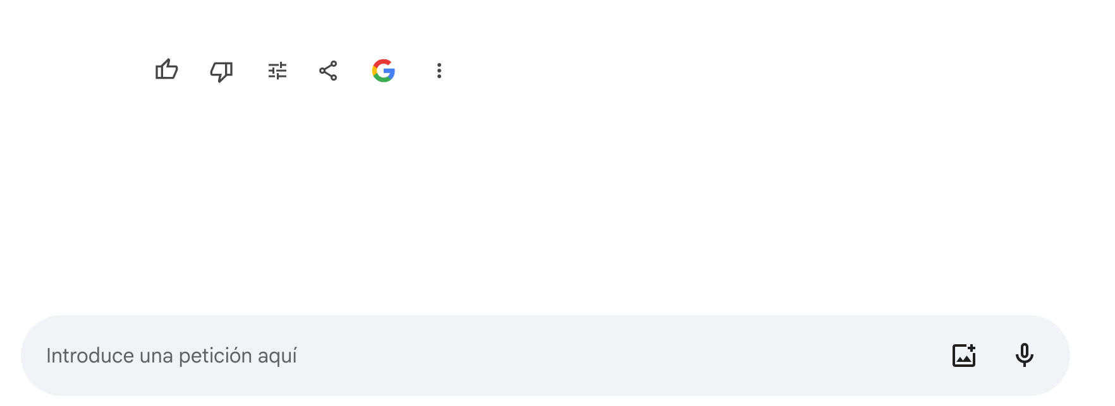
EVALUA LA RESPUESTA
Chat GPT
GEMINI AI

Slide 54
RECURSOS

Slide 55
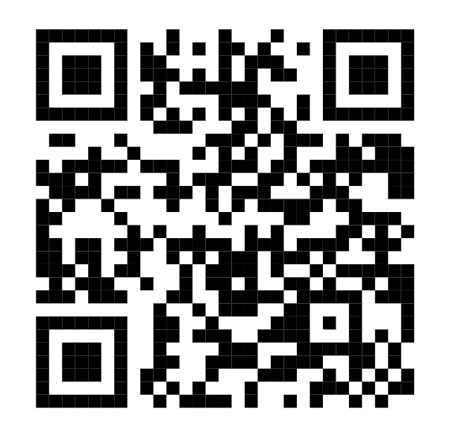
NOTION +11 templates PROMPT ENGINEERING
https://twisty-receipt-2f6.notion.site/Prompts-en-Espa-ol-17cc22116249492c8d5a0aa7382809a9

Slide 56
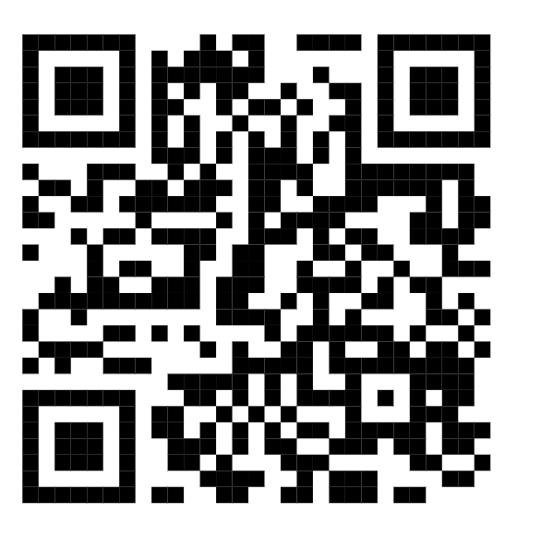
PRESENTACIÓN 🇪🇸 PDF “Inteligencia Artificial y Chat GPT para mortales.pdf”
https://www.cyldigital.es/system/files/selflearning/files/Inteligencia%20Artificial%20y%20Chat%20GPT%20para%20mortales.pdf

Slide 57
Q&A

Slide 58
Y RECUERDA

Slide 59
“La inteligencia artificial no viene a reemplazar a las personas, sino que aprende de ellas para poderlas ayudar a ser algo mejor”

Slide 60
Muchas gracias por tú atención gracias Espero disfrutaras de esta capacitación SEMILLERO CREINNG CREATIVIDAD, INNOVACIÓN E INGENIERIA

